Slide 1
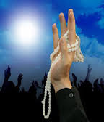
شکرانه طاعت

Slide 2

بخوان! به شکرانه توحید.
بخوان! به شکرانه این عید!
بخوان، به پاس سرافرازی‏ات در بندگی و خاکساری حضرت حق (جلّ جلاله)، بخوان:
اَللّهُمَّ اَهْلَ الْکِبرِیآءِ وَ الْعَظَمَةِ، وَ اَهْلَ الْجُودِ وَ الْجَبَرُوتِ،...
الهی، ای عظمت بی‏پایان وَ ای دارنده هر دو جهان! ای ذات بی‏مثال سخاوت!

Slide 3
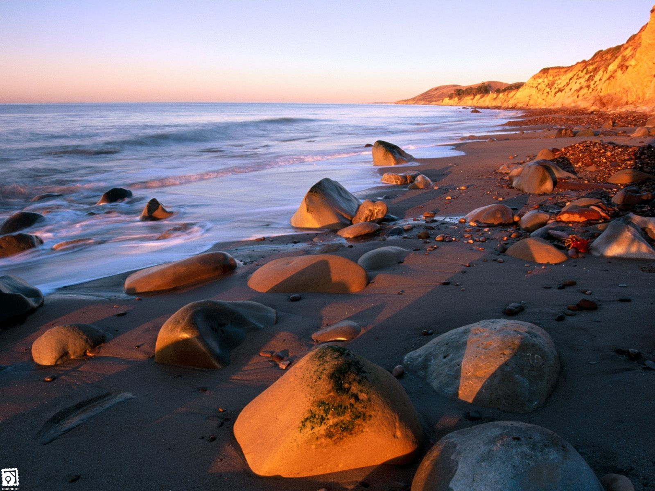
ای کمال بی‏زوال قدرت! ای بخشنده‏ترینی که معنای بخششی!
و ای آمرزنده‏ای که پدید آورنده تقوایی!

Slide 4
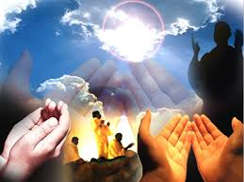
از تو می‏خواهیم به حق این روز مبارک، که برای دل‏های مؤمن، عید قرار داده‏ای:
درود و سپاسمان را نثارِ پیامبر عشق و رحمت، حضرت ختمی مرتبت،
و اهل بیت طاهرش علیهاالسلام نمایی!
الهی! در این روز مبارک، از تو می‏خواهیم که ما را در سایه امنیت چترِ نورانیّت
محمد و آل محمد صلی‏الله‏علیه‏و‏آله‏وسلم�قرار دهی.

Slide 5
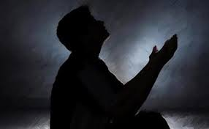
الهی! از تو می‏خواهیم که به پاداش طاعتمان،
ما را از ترفندهای رنگارنگ اهریمن محفوظ بداری

Slide 6
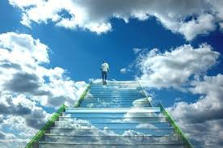
الهی! ما را عبادتی بیاموز که بتوانیم شُکر نعمت‏هایت را پاس بداریم.
الهی! عبادت خاصّانت را به ما بیاموز؛ عبادتی که توأم با عشق توست!
الهی! به پاداش عبادتمان، به پاس روزه‏هایمان، ما را استقامت در راهی ببخش
که راه انبیا و اولیای توست!

Slide 7
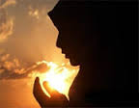
... و ما امروز، ماه مبارک رمضان را در حالی بدرقه می‏کنیم
که لب‏های خشکیده خود را با تسبیح نامت صفا داده‏ایم
و با امیدی بیشتر، قدم در راه زندگی نهاده‏ایم؛
امیدی که با پالودگی از گناه، چون بذری، در دل ریشه می‏کند در هوای رسیدن به غایتِ مُراد خویش.
الهی! ما را در ادامه این راه خطیر، راهنما باش
و از فریب اهریمن قسم خورده دورمان بدار!

Slide 8

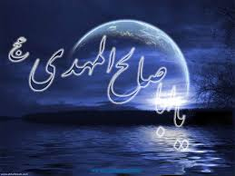
الهی! به پاس یک ماه برخورداری از نعمت‏های «ویژه‏ات»
که مخصوص «ماه مبارک رمضان» است،
چشم ما را هرچه زودتر به جمال دلارای مهدي موعود عجل‌الله‌فرجه،
در هم شکننده ظلمت و تاریکی، روشن فرما!

Slide 9
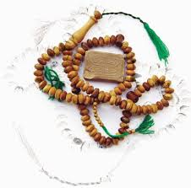
تا نماز عید را،
با ایشان و در فضای عطرآگین ولایت، به جای آوریم!
نمازی که آکنده از روح اجابت باشد؛ آکنده از قنوت‏های سبز آرزومندی!
الهی! هر روزمان را در سایه آقا امام زمان عجل‌الله‌فرجه عید بگردان! عید!....

